Slide 1
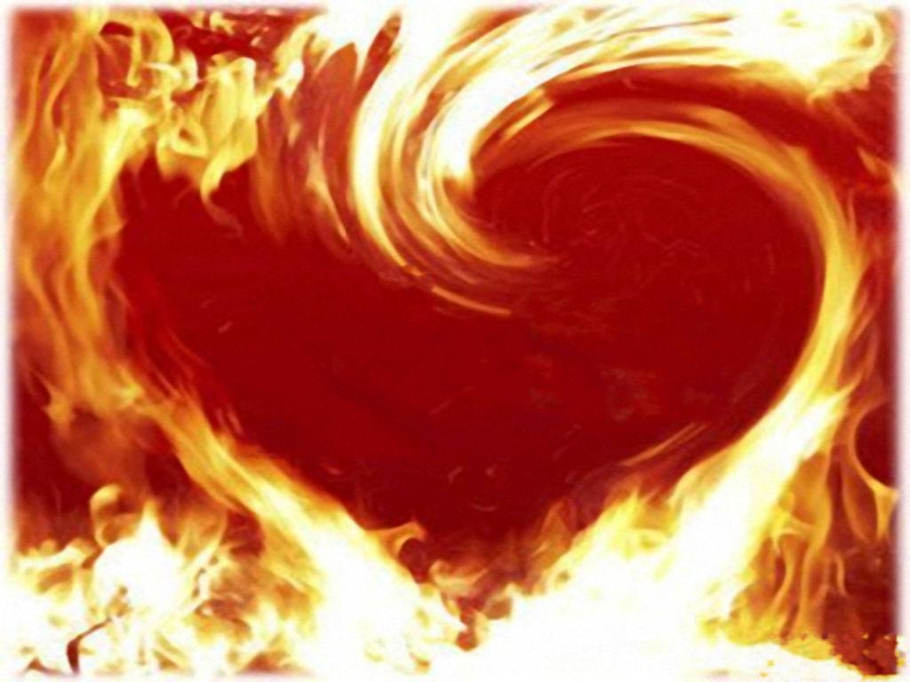
KASIH
YANG MENGUBAHKAN

Slide 2

Kalau seseorang jatuh cinta, segalanya berubah. Misalnya, seorang wanita tadinya membaca sebuah buku tebal bagi mata kuliah Sastra Inggris-nya di sebuah universitas. Dia mendapati buku itu sangat membosankan dan tak bisa memusatkan perhatian kalau membacanya. Tapi kemudian dia bertemu seorang dosan muda yang tampan di kampus, dan mereka langsung jatuh cinta. Segera sesudahnya, dia mendapat informasi bahwa kekasihnya adalah penulis buku yang sulit dibacanya itu. Malamnya, dia bergadang dan membaca habis buku itu dan menyatakan, “Ini buku terbaik yang pernah kubaca!”
Apa yang mengubah cara pandangnya?
CINTA

Slide 3
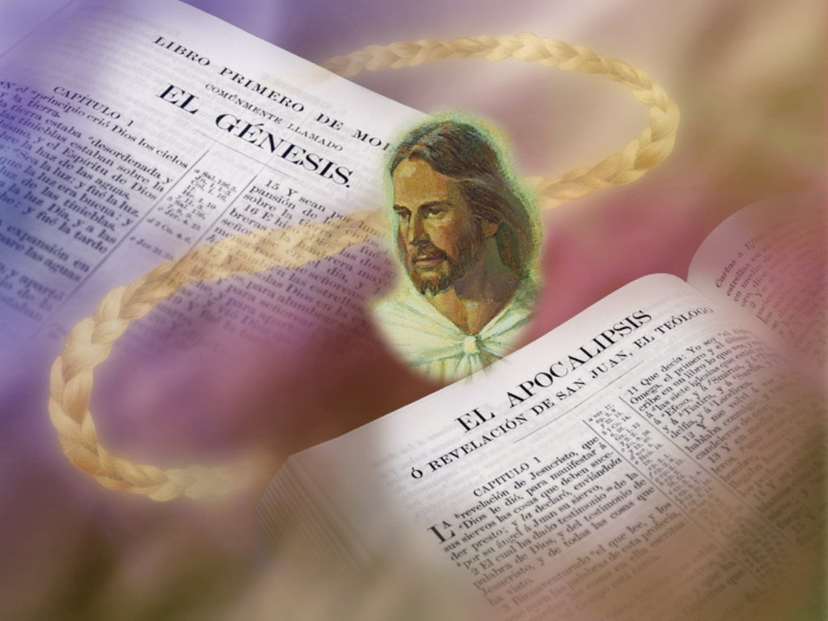
Demikian juga, banyak orang zaman sekarang menganggap Alkitab membosankan, membuat perasaan tertekan, dan tidak menarik; bahkan sebagian orang membacanya sebagai ‘obat tidur’ karena ceritanya yang membosankan. Tapi semua itu berubah sewaktu Anda jatuh cinta pada Penulisnya.

Slide 4
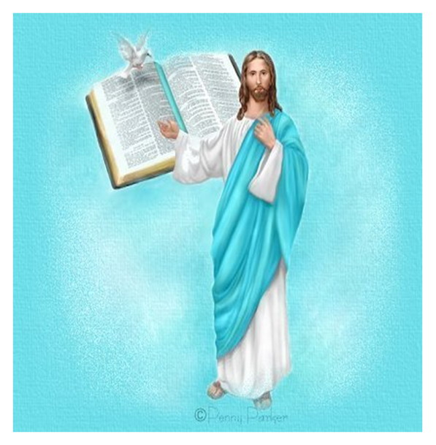
Tuhan yang ada di bumi (bahkan di zaman perjanjian Lama) selalu Yesus. Yesus menciptakan bumi (Yohanes 1:1-3, 14; Kolose 1:13-17), menulis 10 hukum (Nehemia 9:6, 130; Tuhan bagi bangsa Israel (1 Korintus 10:1-4), dan menuntun penulisan Alkitab oleh para nabi (1 Petrus 1:10).
Jadi Yesus Kristus adalah Penulis Alkitab

Slide 5
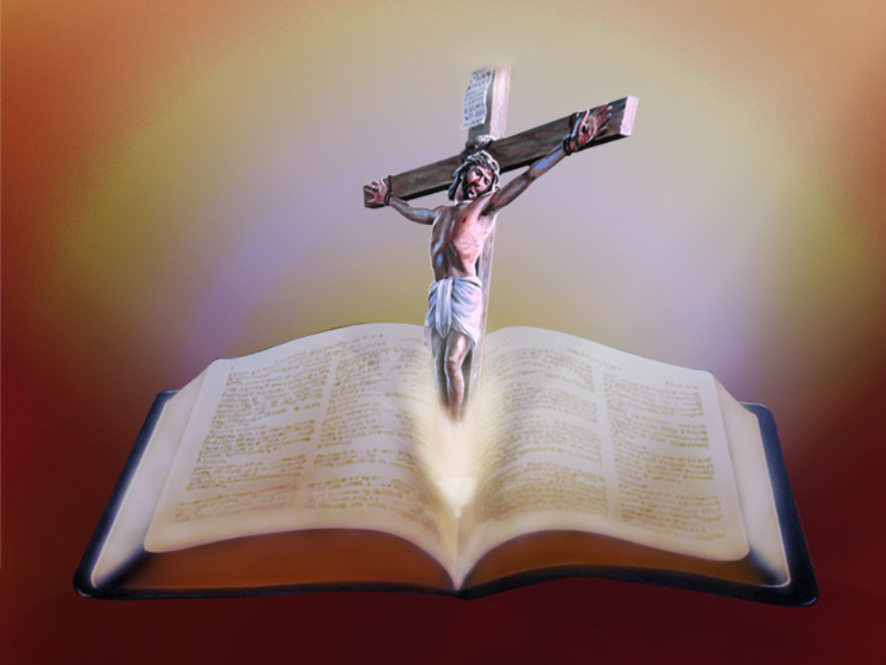
Yesus mengasihi kita semua dengan kasih kekal yang tak terlukiskan, yang tak pernah pudar, yang melampaui segala akal.
“Karena begitu besar kasih Allah akan dunia ini, sehingga Ia telah mengaruniakan Anak-Nya yang tunggal, supaya setiap orang yang percaya kepada-Nya tidak binasa, melainkan beroleh hidup yang kekal.” Yohanes 3:16

Slide 6

Yesus mati bagi kita semua, menawarkan pengampunan atas dosa secara gratis, walau tak ada satu pun dari kita yang pantas menerimanya.
“Kita mengasihi, karena Allah lebih dahulu mengasihi kita” (1 Yohanes 4:19). “Akan tetapi Allah menunjukkan kasih-Nya kepada kita, oleh karena Kristus telah mati untuk kita, ketika kita masih berdosa” (Roma 5:8).

Slide 7
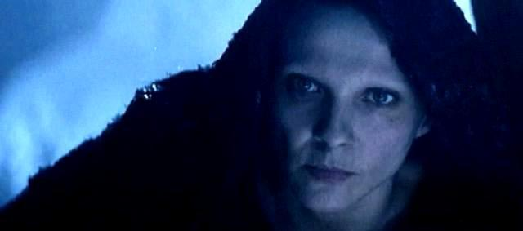
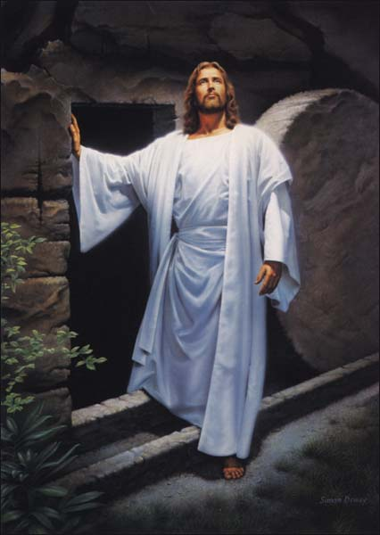
Suatu Hari, Yesus dan Setan bercakap-cakap
Dan Yesus bertanya kepada Setan,
Apa yang sedang dilakukannya kepada
Umat manusia di atas dunia …

Slide 8
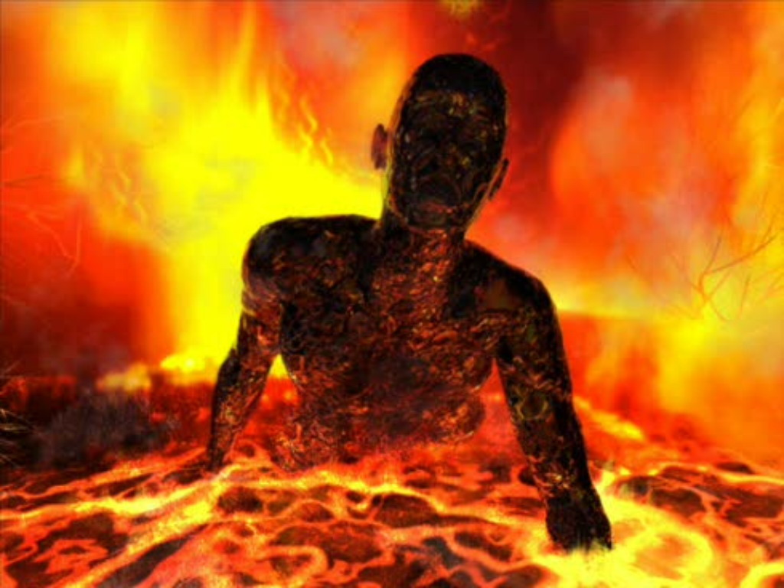
Setan Menjawab:
Mereka menyenangkan hatiku: Mengajari mereka bagaimana membuat bom dan untuk membunuh; untuk menggunakan senjata; untuk saling membenci; merusak masa depan anak2; menunjukkan cara menggunakan narkoba kepada anak muda; untuk mabuk-2an, untuk berdusta dan melakukan segala sesuatu yang dilarang …

Slide 9
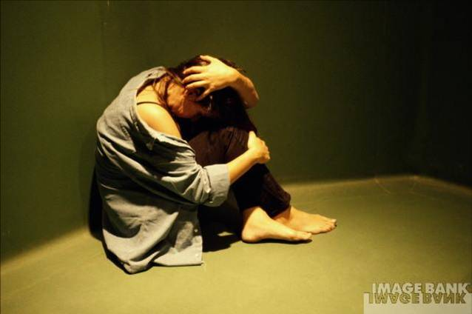
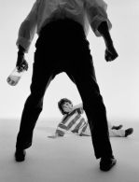
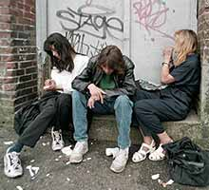
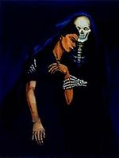
Saya sangat senang dengan semua hal tersebut!

Slide 10
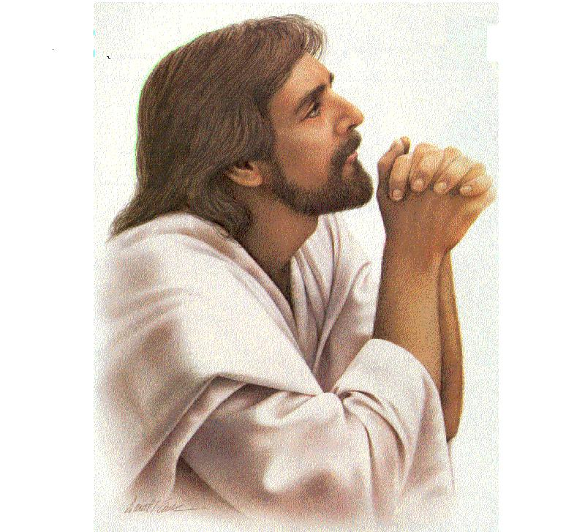
Yesus Bertanya:
Setelah itu, apa yang akan engkau lakukan?

Slide 11
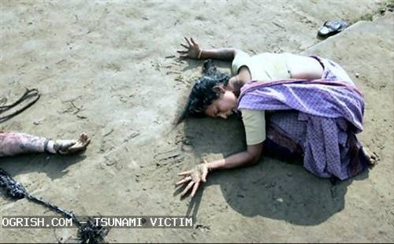
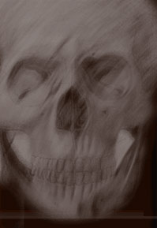
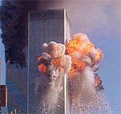
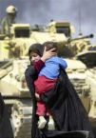
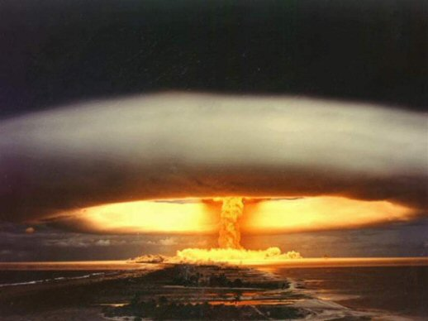
Kemudian … Saya akan membunuh mereka semua!!!

Slide 12
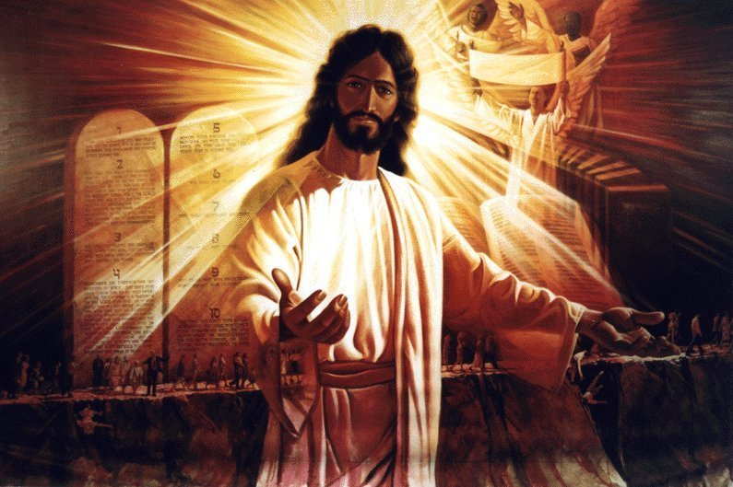
Yesus Bertanya:
¿Berapa harga yang engkau mau untuk menebus mereka?

Slide 13
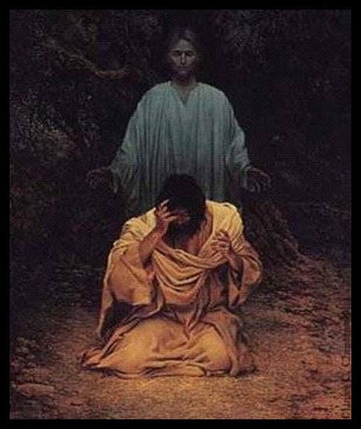
Setan Menjawab:
Mengapa Engkau mau mengasihi mereka? Mereka suka berkhianat, berdusta, melakukan kesalahan, egois, dan iri hati!

Slide 14
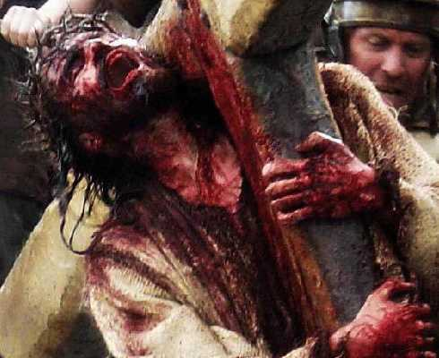
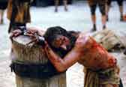
Mereka tidak akan pernah sungguh-2 mengasihi-Mu, mereka akan mengutuki-Mu dan meludahi wajah-Mu, mereka akan menghina Engkau dan mereka tidak akan menghargai-Mu!

Slide 15
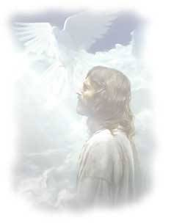
Berapa yang engkau inginkan untuk mereka, Setan?
Saya menginginkan semua air mata dan darah-Mu!

Slide 16
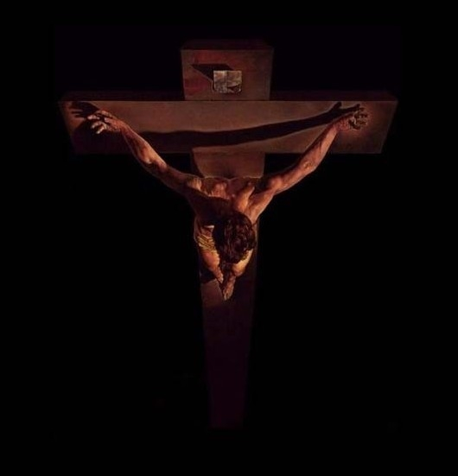
Ok… Kita sepakat!
Dan … Yesus membayar harga kebebasan kita!

Slide 17
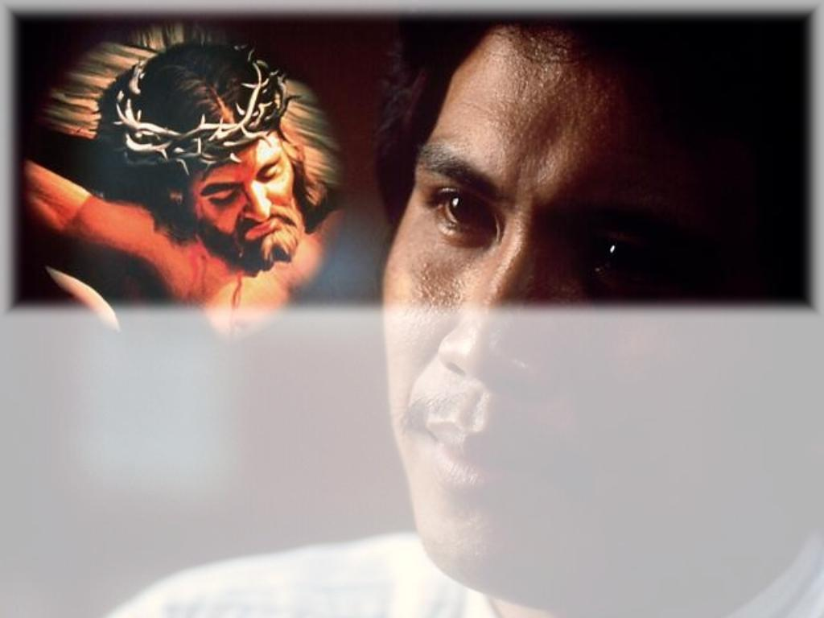
Yesus sudah sedemikian besar mengasihimu, apakah Anda rindu untuk membalas kebaikan Yesus? Apakah Anda mau menunjukkan kasih kepada Yesus yang telah lebih dahulu mengasihi Anda?

Slide 18
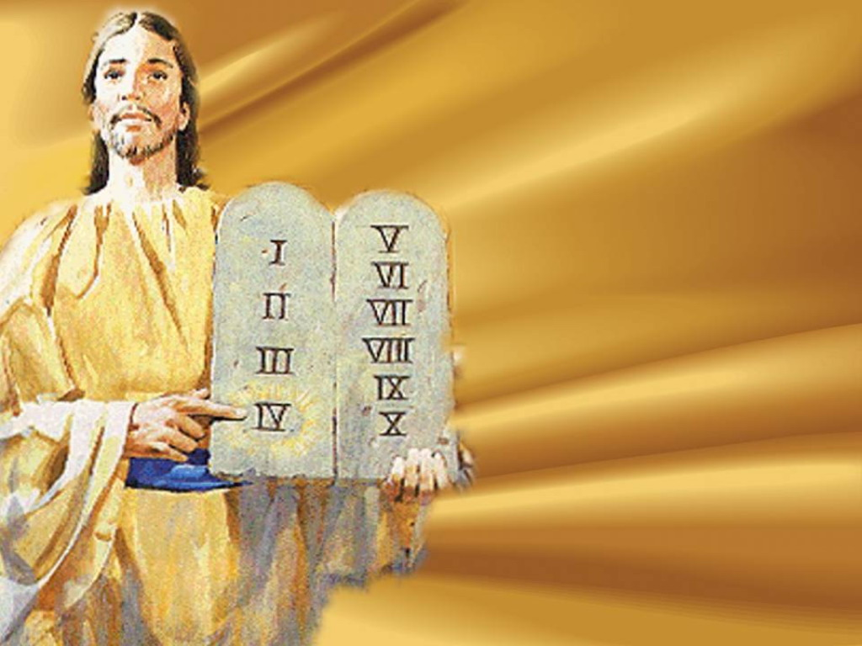
“Jikalau kamu mengasihi Aku, kamu akan menuruti segala perintah-Ku”
(Yohanes 14:15)

Slide 19
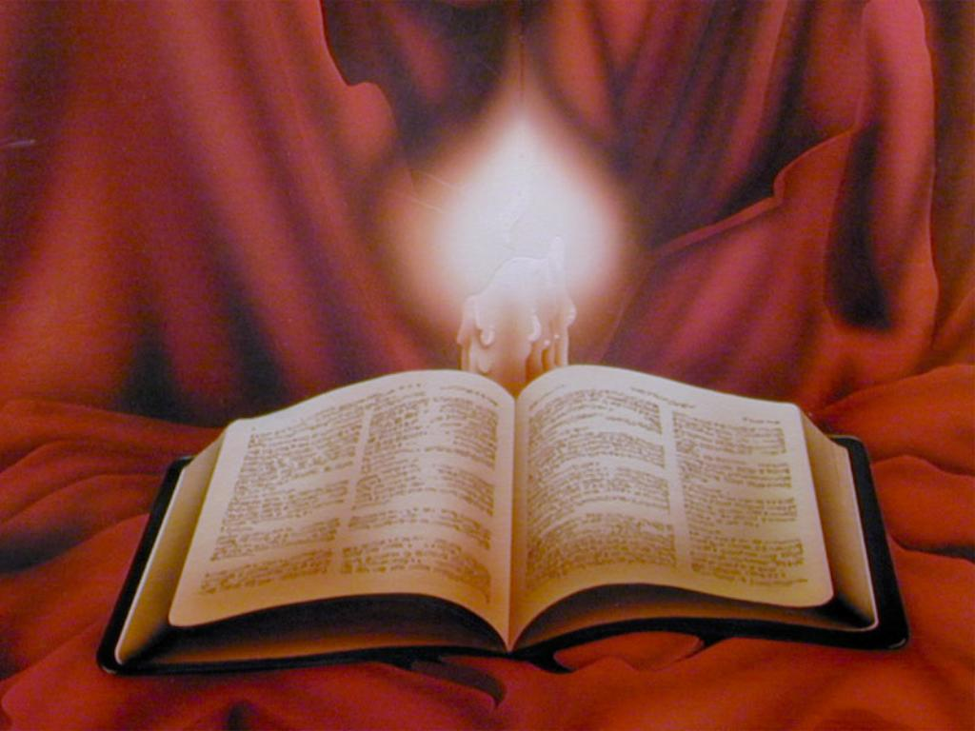
Apakah fungsi
Hukum Allah?

Slide 20
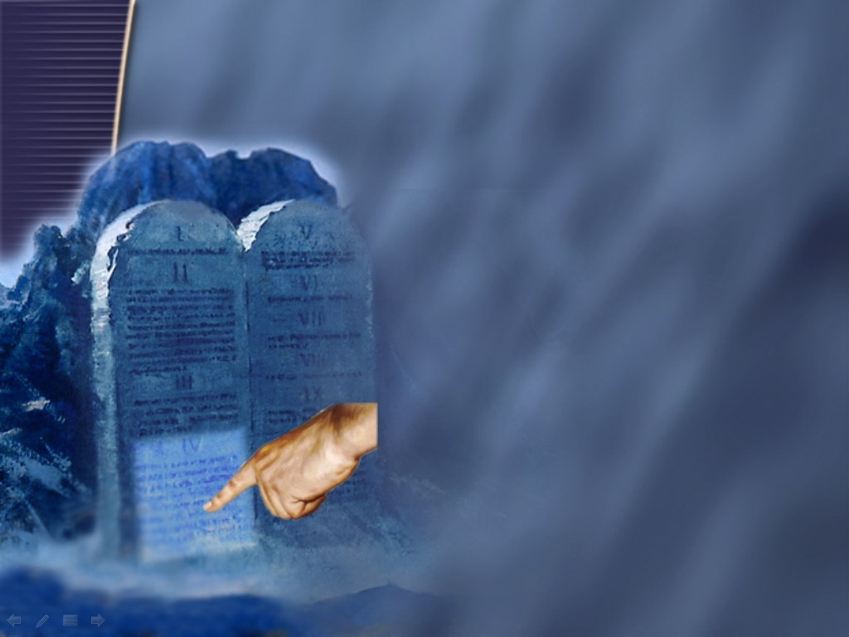






Dibuat untuk kebaikan kita selalu (Ulangan 6:24)
Menjadi pagar pelindung bagi kita dari dosa (Mazmur 119:11)
Menunjukkan bagaimana mengikuti teladan Yesus (1 Petrus 2:21)
Membawa kebahagiaan sejati bagi kita (Yohanes 13:17)
Memberi kita kesempatan mengungkapkan kasih kita kepada-Nya (Yohanes 15:10)
Membantu kita menjadi teladan bagi orang lain (1 Korintus 10:31-33; Matius 5:16)

Slide 21
Keluaran 20: 3-17
10 HUKUM ALLAH

Slide 22
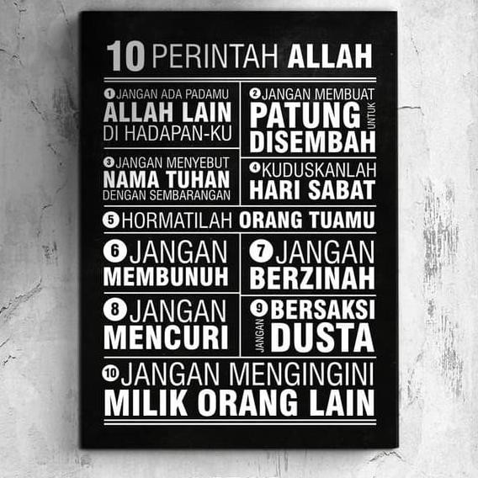

Slide 23

Apa yang terjadi bila semua manusia menurut hukum Allah?

Slide 24
DUNIA AKAN MENJADI TEMPAT YANG PENUH DAMAI!

Slide 25
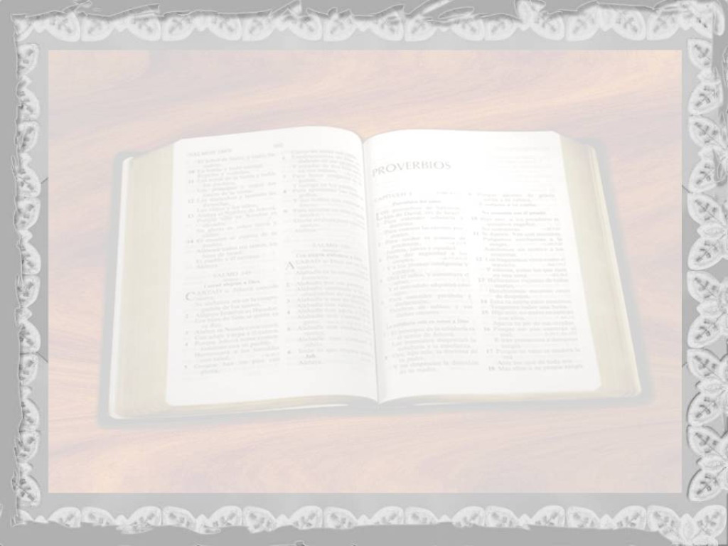
Beberapa prinsip Alkitab mengenai
cara hidup
umat Tuhan:

Slide 26
1
Engkau adalah apa yang engkau pikirkan…
Apa yang Anda pikirkan akan menjeratmu…
“Sebab seperti orang yang membuat perhitungan dalam hatinya demikianlah ia” (Amsal 23:7, KJV)
“Jagalah hatimu dengan segala kewaspadaan, karena dari situlah terpancar kehidupan” (Amsal 4:23)

Slide 27
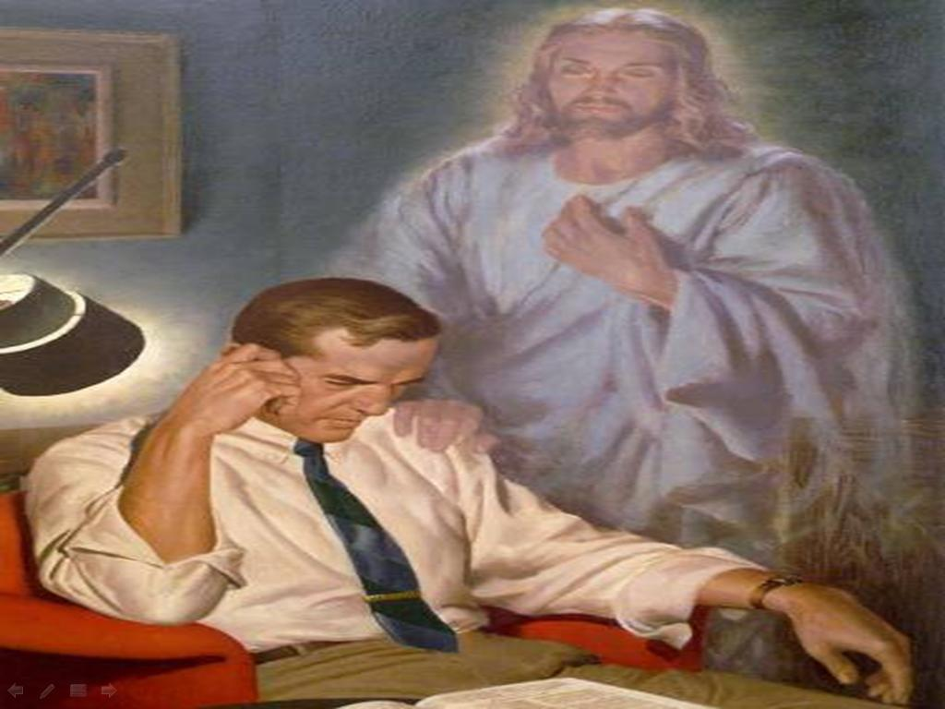
“Jadi akhirnya, saudara-saudara, semua yang benar, semua yang mulia, semua yang adil, semua yang suci, semua yang manis, semua yang sedap didengar, semua yang disebut kebajikan dan patut dipuji, pikirkanlah semuanya itu” (Filipi 4:8)

Slide 28

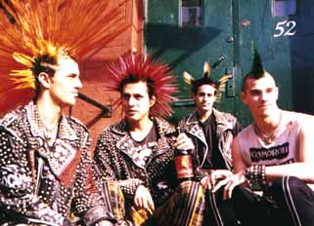
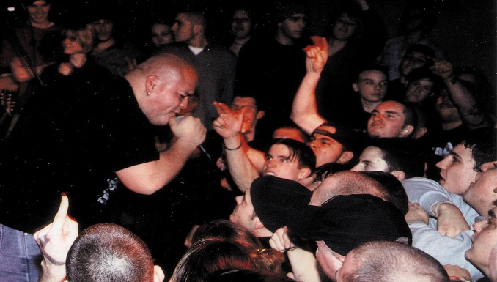
2
Musik & Lagu
Riset menemukan beberapa hal menarik tentang kekuatan musik:
Memasuki otak melalui emosi, dengan demikian meninggalkan akal sehat.
Mempengaruhi semua fungsi jasmaniah tubuh.
Mengubah detak jantung, tingkat pernapasan, dan refleks tanpa disadari pendengarnya.
Irama disko mempengaruhi suasana hati (mood) dan menimbulkan efek hipnotis ringan pada si pendengar.

Slide 29
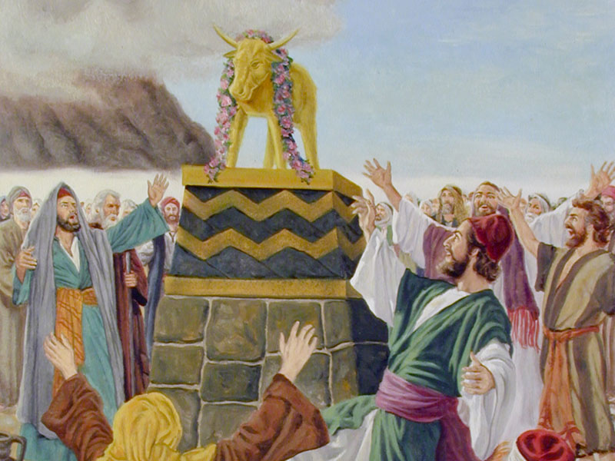

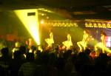
3
Disko dan Dansa
Disko dan dansa tak dapat dipungkiri lagi, pasti menyeret orang menjauh dari Tuhan. Waktu orang Israel menari-nari mengelilingi anak lembu emas, mereka melupakan Tuhan (Keluaran 32:17-25). Waktu anak perempuan Herodias menari di depan raja Herodes, Yohanes Pembaptis dipenggal (Matius 14:2-12).

Slide 30

4
TV dan Film
Apakah hal-hal yang Anda lihat di TV, Video atau Bioskop menyenangkan sifat-sifat rohani Anda, atau sifat manusiawi Anda? Apakah menuntun Anda agar lebih mengasihi Tuhan, atau dunia? Apakah meninggikan Tuhan, atau Setan?

Slide 31

Sebuah penelitian mengatakan bahwa “hidup tanpa TV akan ada penurunan kasus pembunuhan sampai 10.000 kasus per tahun di Amerika Serikat, perkosaan sampai 70.00 kasus, dan kekerasan sampai 700.000 kasus.”
(Newsweek, “Violence, Reel to Reel”, 11 Desember 1995, hal. 47).
Yesus mengasihi Anda, Ia ingin agar Anda mengalihkan mata Anda dari pengendalian pikiran oleh Setan dan memandang hanya pada-Nya. Dia mengatakan, “Berpalinglah kepada-Ku, dan biarkanlah dirimu diselamatkan…” (Yesaya 45:22).

Slide 32
“Semua orang bisa melihat jenis-jenis perbuatan yang merupakan kedagingan, yaitu: percabulan, perzinahan, berbusana terbuka, penyembahan berhala, sihir, pertengkaran, suka berdebat, iri hati, kecemburuan, kemabukan, pesta seks, dan semacam itu. Terhadap semuanya itu kuperingatkan kamu – seperti dulu – bahwa barangsiapa melakukan hal-hal yang demikian, ia tidak akan mendapat bagian dalam Kerajaan Tuhan”
(Galatia 5:19-21, NEB – © The Delegates of the Oxford University Press and the Syndics of the Cambridge University Press, 1961, 1970).

Slide 33


Alkitab terlalu jelas, sehingga tidak ada seorang pun yang boleh berkata bahwa dia tidak mengerti. Seandainya suatu keluarga melarang semua acara TV yang mempromosikan hal-hal di atas, maka hanya tinggal sedikit sekali yang layak untuk ditonton.
Kalau Yesus hari ini datang ke rumah Anda, acara TV apa yang tidak malu Anda perlihatkan kepada-Nya? Semua acara TV yang menyebabkan Anda malu memperlihatkannya kepada Yesus, tidak layak untuk ditonton.

Slide 34
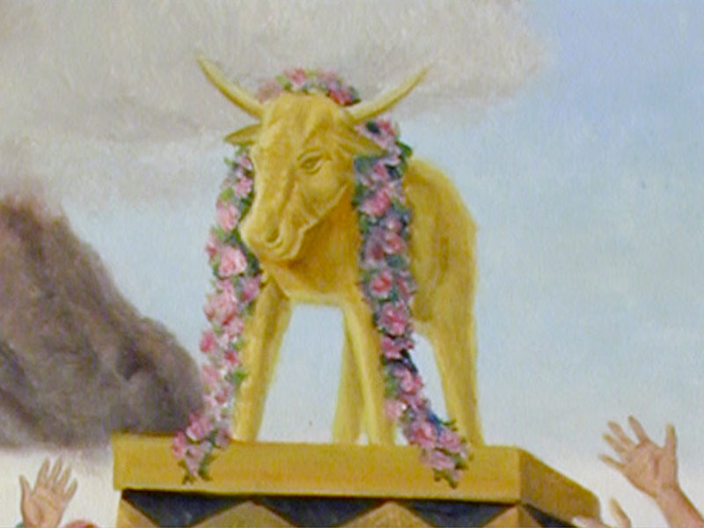
Surat Satu Yohanes membicarakan tentang tingkah laku umat Tuhan. Di bagian akhirnya (1 Yohanes 5:21), Yesus mengamarkan kita bahwa kita harus melindungi diri dari berhala. Yang dimaksud Tuhan adalah apa pun yang menghalangi atau mengurangi kasih kita kepada-Nya – seperti musik, busana, harta, perhiasan, bentuk-bentuk hiburan yang tidak baik, dll.

Slide 35
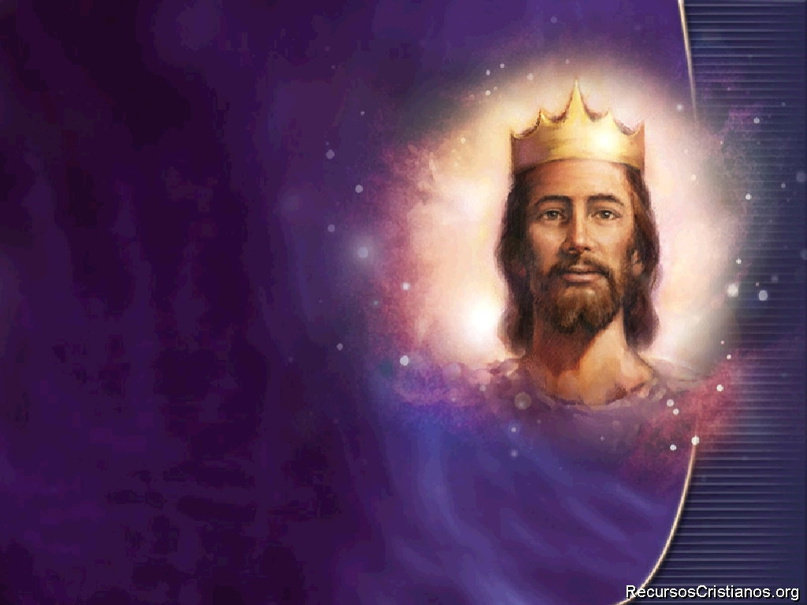
“Barangsiapa mengasihi bapa atau ibunya – TV, film, perhiasan, busana, dll - lebih dari pada-Ku, ia tidak layak bagi-Ku; dan barangsiapa mengasihi anaknya laki-laki atau perempuan lebih dari pada-Ku, ia tidak layak bagi-Ku” (Matius 10:37)

Slide 36

Berjalan sama seperti Yesus berarti meniru Dia dalam segala hal.
Dia adalah teladan kita. Setiap saat kita hendak mengambil keputusan, kita harus bertanya terlebih dahulu:
What Would Jesus Do?
What Would Jesus Do?

Slide 37
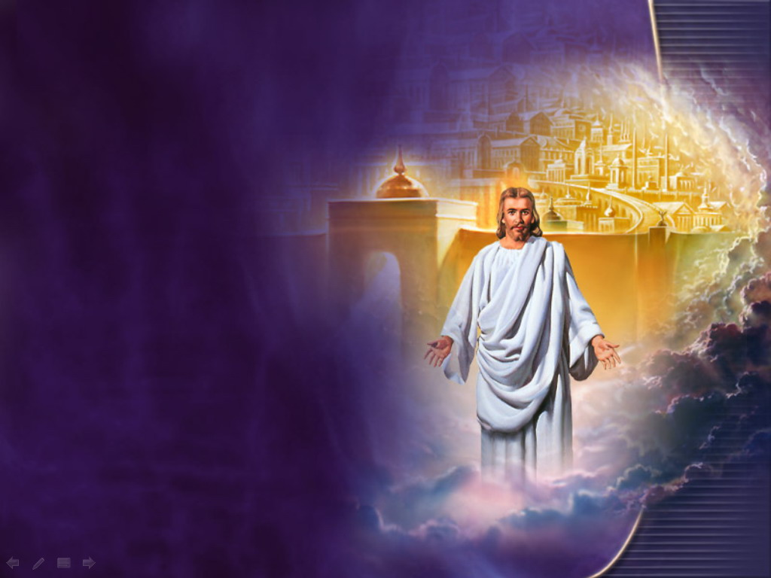
Tuhan meminta Anda mengasihi-Nya begitu dalam sehingga mematuhi prinsip-prinsip gaya hidup umat-Nya akan menjadi sukacita bagi Anda. Maukah Anda berjanji untuk menuruti perintah-perintah-Nya sebagai bukti bahwa Anda mengasihi-Nya?

Slide 38
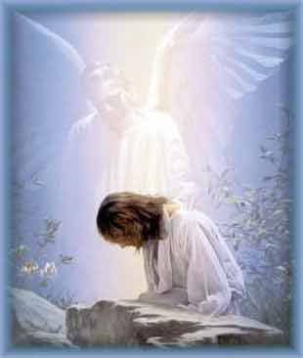
Tuhan memberkati

